Slide 1
第二节
第二章
函数的求导法则
一、四则运算求导法则
二、反函数的求导法则
三、复合函数求导法则
四、初等函数的求导问题

Slide 2

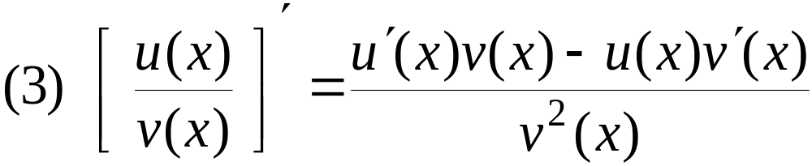

一、四则运算求导法则
定理1.
的和、
差、
积、
商 (除分母
且
为 0的点外) 都在点 x 可导,
下面分三部分加以证明,
并同时给出相应的推论和
例题 .

Slide 3
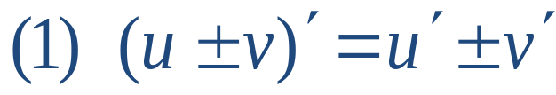

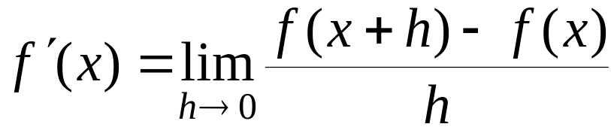
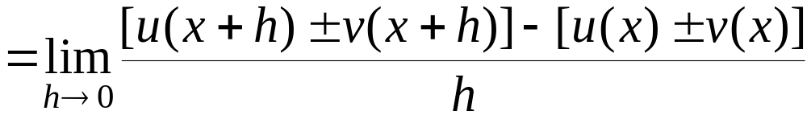
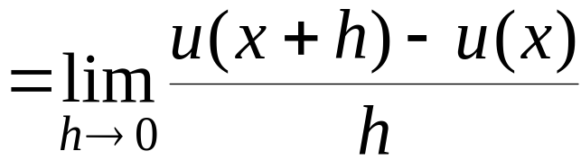
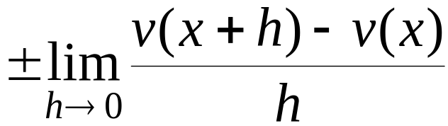


证: 设
则
故结论成立.
此法则可推广到任意有限项的情形.
例如,

Slide 4
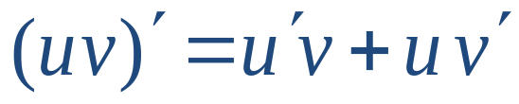

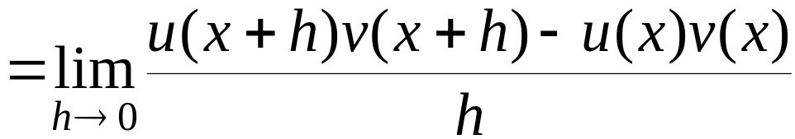
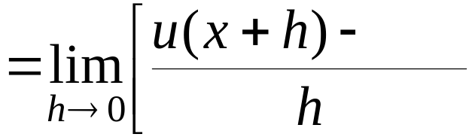
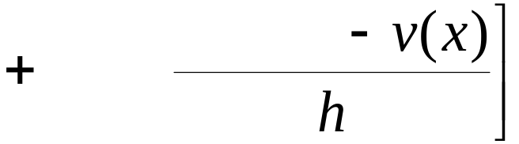







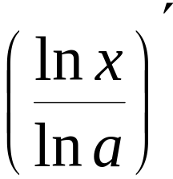
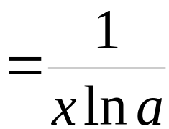

(2)
证: 设
则有
故结论成立.
推论:
( C为常数 )

Slide 5
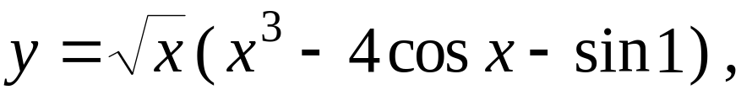



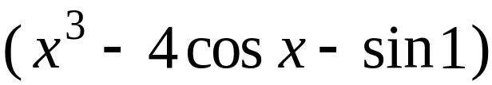

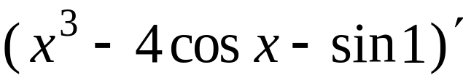
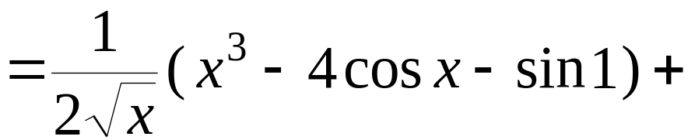
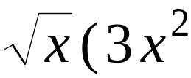







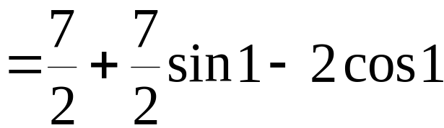
例1.
解:

Slide 6
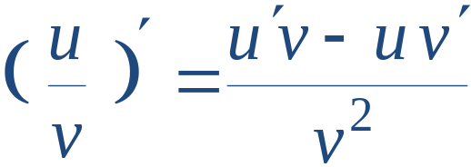
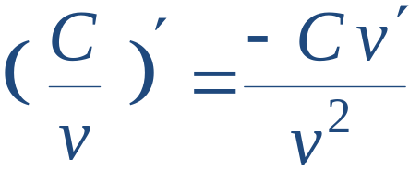
(3)
推论:
( C为常数 )

Slide 7


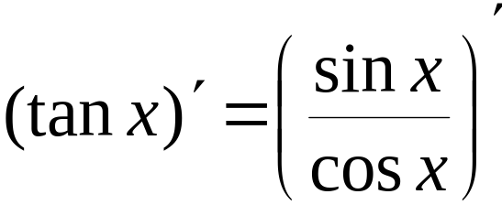
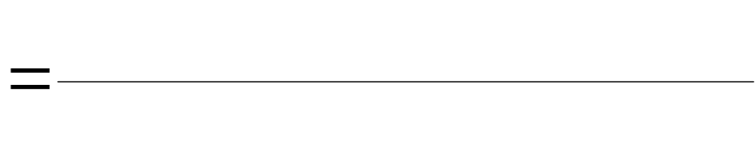




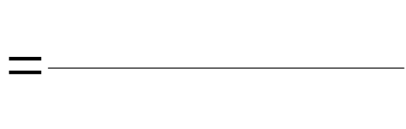

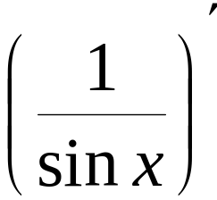

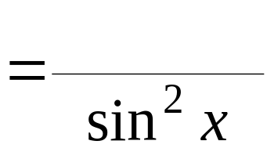



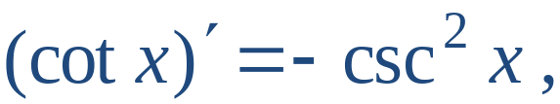

例2. 求证
证:
类似可证:

Slide 8
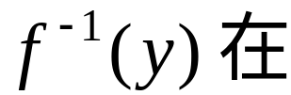
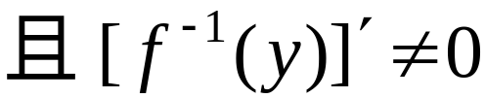
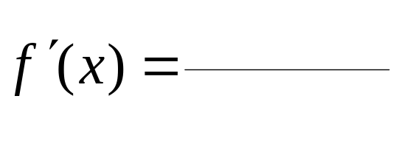
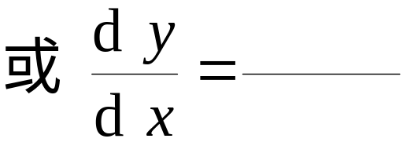

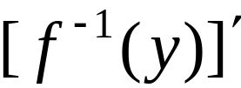
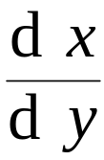

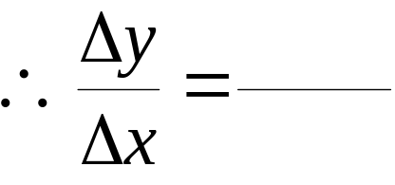




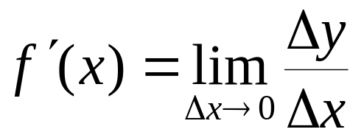
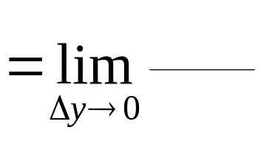
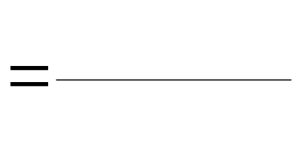

二、反函数的求导法则
定理2.
y 的某邻域内单调可导,
证:
在 x 处给增量
由反函数的单调性知
且由反函数的连续性知
因此

Slide 9
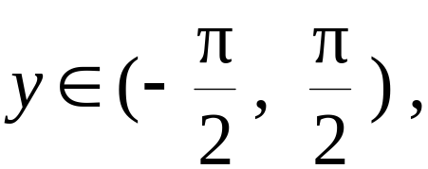




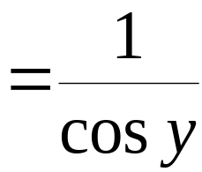
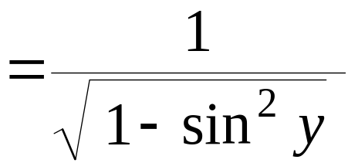







例3. 求反三角函数及指数函数的导数.
解: 1) 设
则
, 则
类似可求得

Slide 10
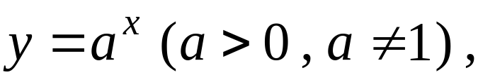

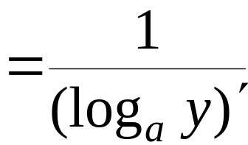
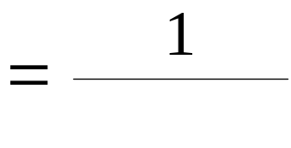



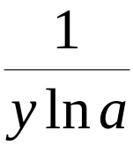
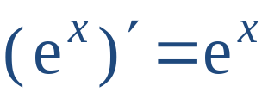









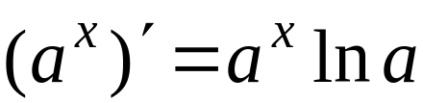
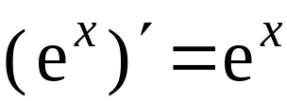
2) 设
则
特别当
时,
小结:

Slide 11
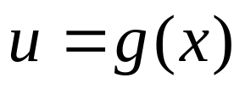
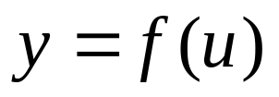
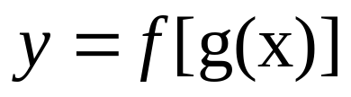
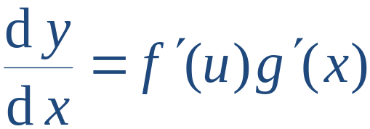










三、复合函数求导法则
定理3.
在点 x 可导,
在点
可导
复合函数
在点 x 可导,
且
证:
在点 u 可导,
故
（当 时 )
故有

Slide 12









推广：此法则可推广到多个中间变量的情形.
例如,

Slide 13


















例4. 求下列导数:
解: (1)
(2)
(3)
说明: 类似可得

Slide 14














例5. 设
求
解:
例6.
存在 , 求
的导数?

Slide 15







例7. 设
解:

Slide 16






























四、初等函数的求导问题
1. 常数和(基本)初等函数的导数

Slide 17




















2. 有限次四则运算的求导法则
( C为常数 )
3. 复合函数求导法则
说明: 最基本的公式
4. 初等函数在定义区间内可导,
由定义证 ,
其他公式
且导数仍为初等函数
用求导法则推出.

Slide 18















例8.
求
解:
例9.
设
求
解:

Slide 19













例10.
求
解:

Slide 20








例11.
其中
在
处连续,
求
解:
由于 f (a) = 0，故

Slide 21

作业
P 94
2奇; 3(2) ; 5 ; 6 (1)(5)(9) ; 7(2)(6)(10); 8 奇 ; 9;
10 (1); 11(1)(3); 13
第三节

